Slide 1

INITIATION AUX OUTILS INFORMATIQUES
DEUXIEME PARTIE: RECONNAISSANCE

Slide 2
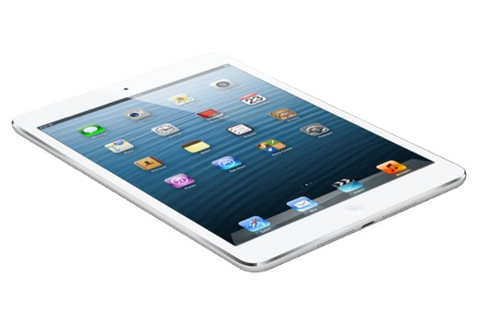
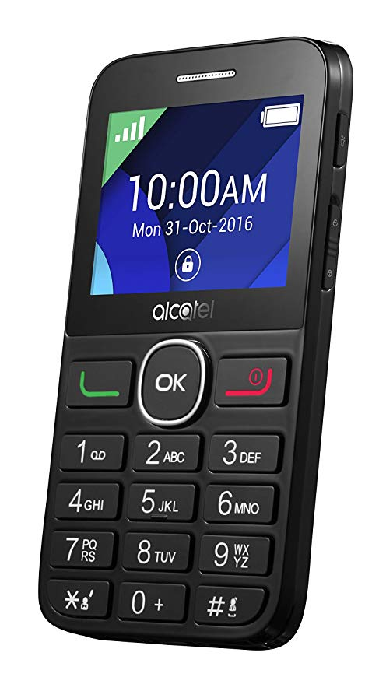

Clique sur la tablette
Réécoute
RECOMMENCE

Slide 3
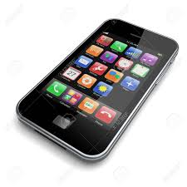
Clique sur le téléphone portable
Réécoute
RECOMMENCE

Slide 4
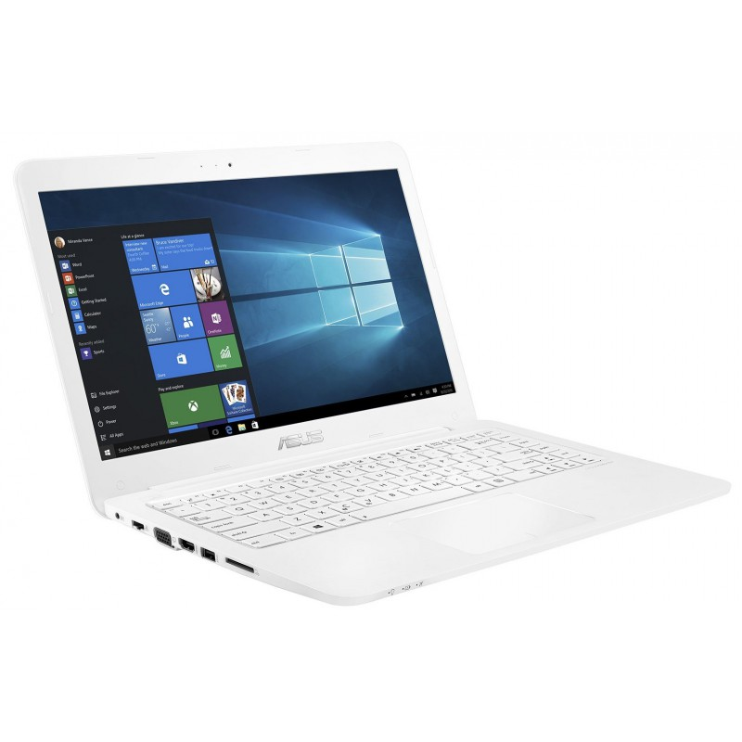
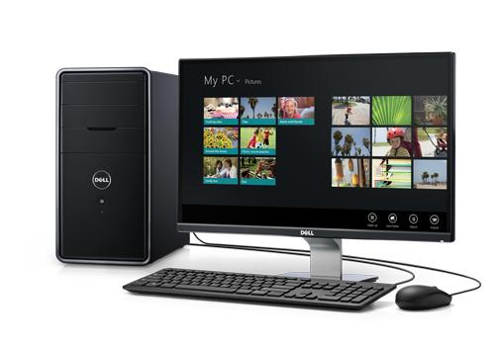
Clique sur l’ordinateur portable
Réécoute
RECOMMENCE

Slide 5

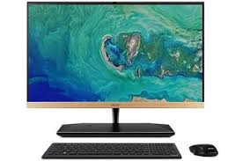
Clique sur le téléphone portable
Réécoute
RECOMMENCE

Slide 6
Clique sur l’ordinateur de bureau
Réécoute
RECOMMENCE

Slide 7

Clique sur le téléphone portable
Réécoute
RECOMMENCE

Slide 8

Clique sur l’ordinateur de bureau
Réécoute
RECOMMENCER

Slide 9


Clique sur l’ordinateur portable
Réécoute
RECOMMENCE

Slide 10
Clique sur l’ordinateur de bureau
Réécoute
RECOMMENCE

Slide 11
Clique sur la tablette
Réécoute
RECOMMENCE

Slide 12
Clique sur le téléphone portable
Réécoute
RECOMMENCE

Slide 13
Clique sur le téléphone portable
Réécoute
RECOMMENCE

Slide 14
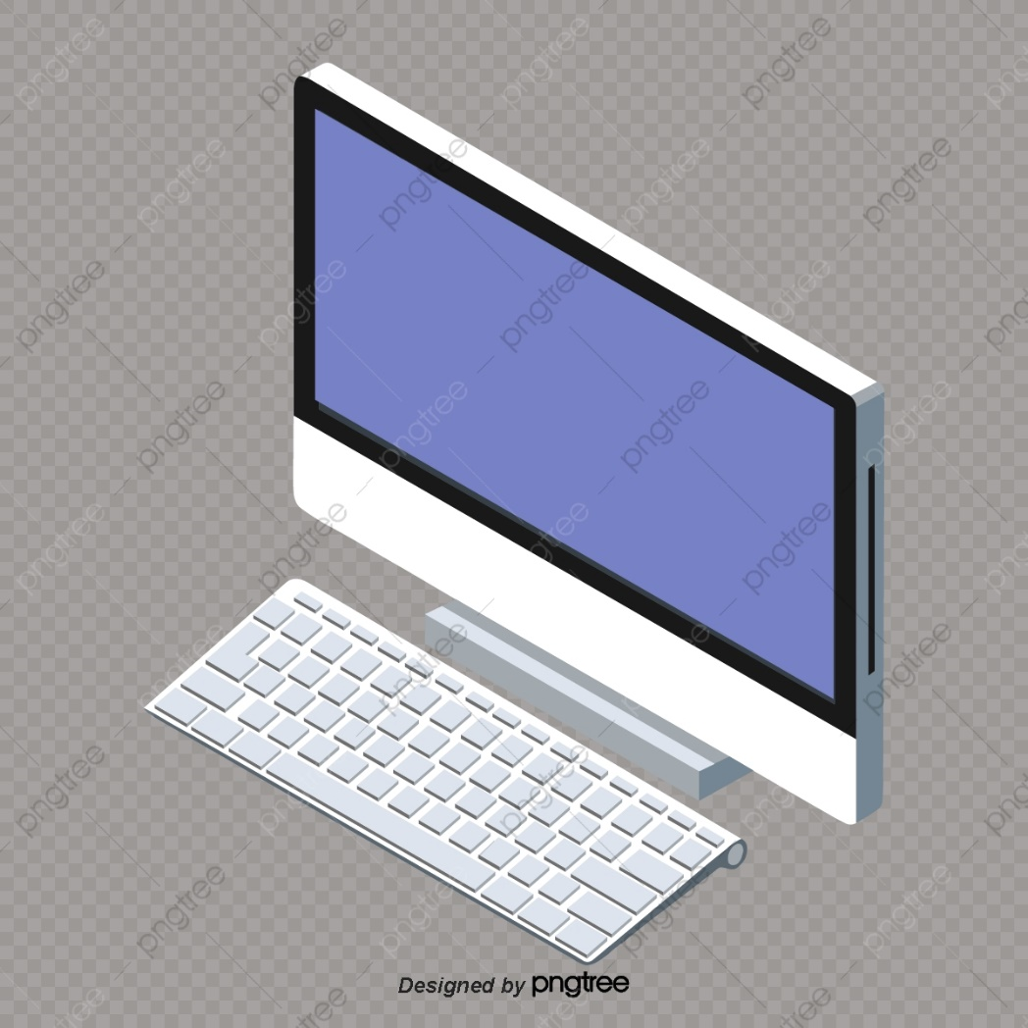
Clique sur l’ordinateur de bureau
Réécoute
RECOMMENCE

Slide 15
Clique sur l’ordinateur de bureau
Réécoute
RECOMMENCE

Slide 16

Clique sur le téléphone portable
Réécoute
RECOMMENCE

Slide 17

Réécoute
Clique sur l’ordinateur de bureau
RECOMMENCE

Slide 18

Clique sur l’ordinateur portable
Réécoute
RECOMMENCE

Slide 19

Clique sur la tablette
Réécoute
RECOMMENCE

Slide 20
FIN

